Slide 1
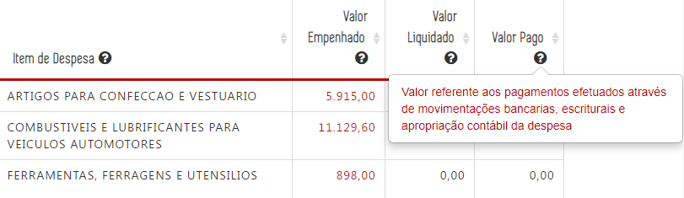
Valor referente aos pagamentos efetuados através de movimentações bancárias, escriturais e apropriação contábil da despesa. O efetivo pagamento pode estar pendente de transmissão aos bancos e/ou sujeito a compensação bancária.

Slide 2
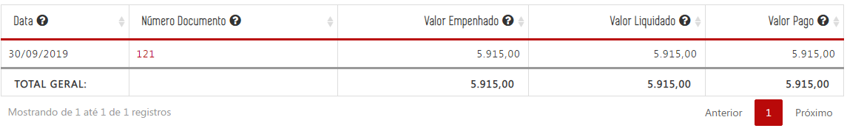
Data de Registro
Número do Empenho
Data de Registro do documento de empenho
Número de identificação do documento de empenho

Slide 3
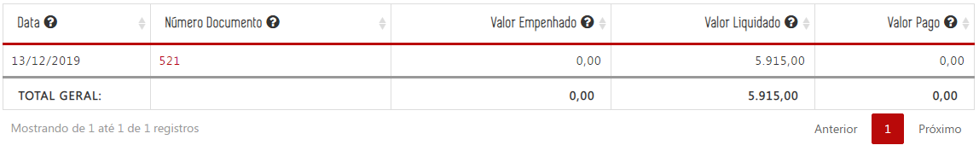
Data de Registro
Data de registro do documento de liquidação

Slide 4
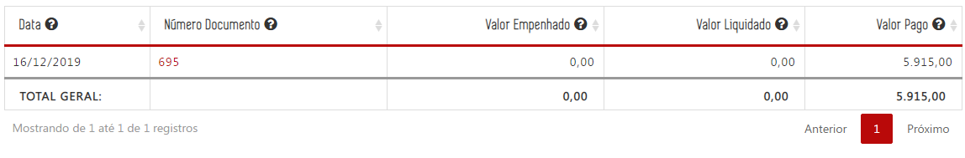
Data de Registro
Número da Ordem de Pagamento
Data de registro da ordem de pagamento
Número de identificação do documento da ordem de pagamento

Slide 5
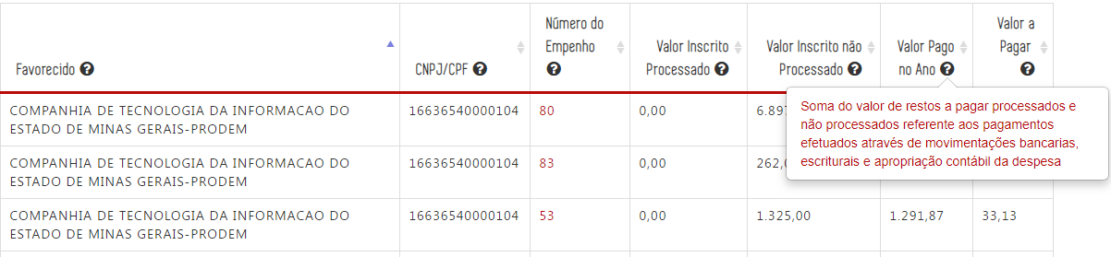
Soma do valor de restos a pagar processados e não processados referentes aos pagamentos efetuados através de movimentações bancárias, escriturais e apropriação contábil da despesa. O efetivo pagamento pode estar pendente de transmissão aos bancos e/ou sujeito a compensação bancária.

Slide 6
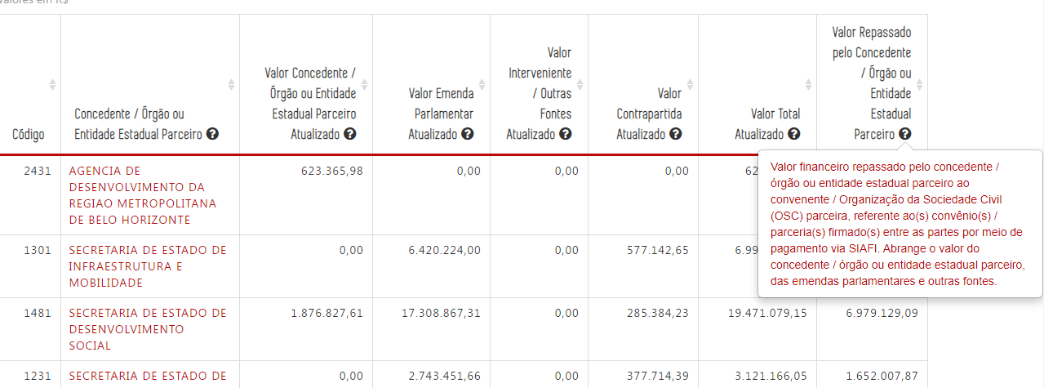
Soma do valor de restos a pagar processados e não processados referentes aos pagamentos efetuados através de movimentações bancárias, escriturais e apropriação contábil da despesa. O efetivo pagamento pode estar pendente de assinatura do ordenador de despesa e/ou sujeito a compensação bancária.
Valor financeiro repassado pelo concedente/órgão ou entidade estadual parceiro ao convenente / Organização da Sociedade Civil (OSC) parceria, referente ao(s) convênios(s)/ parceria(s) firmado(s) entre as partes por meio de pagamento via SIAFI. Abrange o valor do concedente / órgão ou entidade estadual parceiro, das emendas parlamentares e outras fontes. O efetivo pagamento esta sujeito a compensação bancária.

